Slide 1
Государственная Программа
Российской Федерации
«Воспроизводство и использование природных ресурсов»
(углеводородное сырье)
Утверждена Распоряжением Правительства РФ
от 26.03.2013 г. №436-р
Москва, 2014 г.

Slide 2
Российская Федерация располагает одной из крупнейших в мире минерально-сырьевых баз, уверенно занимает лидирующие позиции по ряду важных направлений в энергетическом и горнопромышленном секторах экономики. При этом ключевая роль минерально-сырьевого комплекса в развитии экономики страны сохранится на ближайшее десятилетие и на более отдаленную перспективу.
России принадлежит первое место в мире по разведанным запасам газа (48,8 трлн. м³) и седьмое место - по запасам нефти (17,8 млрд.т). Добыча нефти и газового конденсата в 2013 г. по оперативным данным Минтопэнерго России и Росстата превысила 523 млн.т, а природного газа - 668 млрд.м³. Россия является одним из мировых лидеров поставок углеводородов и продуктов их переработки на мировой рынок. Нефтегазовый комплекс обеспечивает основные объемы налоговых и валютных поступлений в стране.

Slide 3
ДОКАЗАННЫЕ ЗАПАСЫ УВС И ДОБЫЧА ПО СТРАНАМ
Страны с крупнейшими запасами нефти
Страны с крупнейшими запасами газа
№ п/п | Страна | 1991 год |  | 2012 год
 |  | Запасы млрд. тонн | Добыча млн. тонн в год | Запасы млрд. тонн | Добыча млн. тонн в год | На сколько лет хватит
1 | РОССИЯ | 19,5 | 452,0 | 17,8 | 496,0 | 36
2 | Венесуэла | 9,8 | 131,3 | 46,3 | 139,6 | >100
3 | Саудовская Арави | 35,8 | 428,3 | 36,5 | 525,8 | 65,2
4 | Канада | 6,5 | 92,3 | 28,2 | 172,6 | >100
5 | Иран | 12,8 | 174,4 | 20,8 | 205,8 | 95,8
6 | Ирак | 13,5 | 13,9 | 19,3 | 136,9 | >100
7 | Кувейт | 13,3 | 9,2 | 14,0 | 140,0 | 97,0
8 | ОАЭ | 13,0 | 124,5 | 13,0 | 150,1 | 80,7
9 | Ливия | 3,0 | 67,9 | 6,1 | 22,4 | >100
10 | Нигерия | 2,7 | 95,9 | 5,0 | 117,4 | 41,5
11 | Казахстан | 0,3** | 26,6 | 3,9 | 82,4 | 44,7
12 | США | 3,9 | 422,9 | 3,7 | 352,3 | 10,8
13 | Катар | 0,4 | 20,4 | 3,2 | 71,1 | 39,3
14 | Вразилия | 0,7 | 33,7 | 2,2 | 114,6 | 18,8
15 | Китай | 2,1 | 141,0 | 2,0 | 203,6 | 9,9
16 | Ангола | 0,2 | 24,5 | 1,8 | 85,2 | 21,2
17 | Мексика | 7,0 | 152,8 | 1,6 | 145,1 | 10,6
18 | Азербайджан | 0,5** | 11,8 | 1,0 | 45,6 | 20,6
ОСТАЛЬНЫЕ СТРАНЫ: |  | 17,2 | 732,4 | 13,7 | 773,7
ВЕСЬ МИР |  | 146,4 | 3165,7 | 234,3 | 3995,6 | 54,2
№ п/п | Страна | 1991 год |  | 2012 год
 |  | Запасы трлн. м³ | Добыча млрд. м³ в год | Запасы трлн. м³ | Добыча млрд. м³ в год8 | На сколько лет хватит
1 | Россия | 47,0 | 618,9 | 48,8 | 625,0 | 78
2 | Иран | 19,8 | 25,8 | 33,1 | 151,8 | >100
3 | Катар | 6,4 | 7,6 | 25,0 | 146,8 | >100
4 | Туркменистан | 2,9** | 76,3 | 24,3 | 59,5 | >100
5 | США | 4,7 | 501,1 | 8,5 | 651,3 | 13,0
6 | Саудовская Аравия | 5,2 | 35,2 | 8,2 | 99,2 | 82,1
7 | ОАЭ | 5,8 | 23,8 | 6,1 | 51,7 | >100
8 | Венесуэла | 3,6 | 21,9 | 5,5 | 31,2 | >100
9 | Нигерия | 3,4 | 3,9 | 5,1 | 39,9 | >100
10 | Алжир | 3,6 | 53,2 | 4,5 | 78,0 | 57,7
11 | Австралия | 0,9 | 21,7 | 3,8 | 45,0 | 83,6
12 | Ирак | 3,1 | 1,7 | 3,6 | 1,9 | >100
13 | Китай | 1,0 | 15,5 | 3,1 | 102,5 | 29,8
14 | Индонезия | 1,8 | 48,2 | 3,0 | 75,6 | 39,2
15 | Малазия | 1,7 | 20,4 | 2,4 | 61,8 | 39,4
16 | Египет | 0,4 | 9,1 | 2,2 | 61,3 | 35,7
17 | Норвегия | 1,3 | 25,0 | 2,1 | 101,4 | 20,4
18 | Канада | 2,7 | 114,3 | 2,0 | 160,5 | 12,4
19 | Казахстан | 2,4** | 7,1 | 1,9 | 19,3 | 97,6
20 | Кувейт | 1,5 | 0,5 | 1,8 | 13,0 | >100
21 | Узбекистан | 1,8** | 37,9 | 1,6 | 57,0 | 28,1
22 | Ливия | 1,3 | 6,5 | 1,5 | 4,1 | >100
23 | Индия | 0,7 | 13,4 | 1,2 | 46,1 | 26,9
24 | Нидерланды | 1,8 | 69,0 | 1,1 | 64,2 | 17,2
ОСТАЛЬНЫЕ СТРАНЫ: |  | 53,3 | 280,5 | 12,4 | 492,9
ВЕСЬ МИР |  | 131,2 | 2001,6 | 208,4 | 3222,9 | 63,6

Slide 4
Структура начальных извлекаемых суммарных ресурсов нефти Российской Федерации
НСР нефти России
111416 млн. т

Slide 5
Состояние минерально-сырьевой базы нефти и конденсата Российской Федерации на 01.01.2013 г.
Ресурсы | перспективные (С₃) | прогнозные (D₁+D₂)
НЕФТЬ
количество, млрд. т. | 12,3 | 49,0
изменение по отношению к ресурсам на 1.01.1993 г., млрд. т. | 2,1 | 10,3
доля распределенного фонда, % | 64,1 | нет данных
КОНДЕНСАТ
количество, млрд. т | 2,0 | 11,9
изменение по отношению к ресурсам на 1.01.1993 г., млрд. т | -0,9 | -1,4
Запасы | разведанные (А+В+С₁) | предварительно оцененные (C₂)
НЕФТЬ
количество, млрд. т. 18,0 10,9
изменение по отношению к запасам на 1.01.1993 г., млрд. т. | -1,5 | 2,9
доля распределенного фонда, % | 93,8 | 84,6
КОНДЕНСАТ
количество, млрд. т. | 2,1 | 1,4
изменение по отношению к запасам на 1.01.1993 г., млрд.т. | -0,8 | 0,14
доля распределенного фонда, % | 95,3 | 92,4

Slide 6
Структура и освоенность начальных суммарных ресурсов (НСР) нефти (извлекаемая часть) федеральных округов и континентального шельфа РФ
52141 (42 %)- НСР нефти,
млн. т; (разведанность, %)

Slide 7
Структура и освоенность начальных суммарных ресурсов (НСР) нефти (извлекаемая часть) по нефтегазоносным провинциям и континентального шельфа РФ
57326 (40 %)- НСР нефти, млн. т; (разведанность, %)

Slide 8
Соотношение начальных суммарных ресурсов (НСР) нефти (извлекаемая часть) по федеральным округам и
нефтегазоносным провинциям

Slide 9
Состояние неразведанных ресурсов нефти нефтегазоносных провинций (суша) и континентального шельфа Российской Федерации по состоянию на 01.01.2013 г.
млн. т
Оценка неразведанных ресурсов нефти (извлекаемая часть) РФ кат. С₃ 12297 млн. т
кат. С₃+D 61315 млн. т.
Количество подготовленных структур 3265.
СушА
шельф

Slide 10
Структура начальных суммарных ресурсов (НСР)
свободного газа Российской Федерации
НСР свободного газа России 287460 млрд. м³

Slide 11
Состояние минерально-сырьевой базы газа Российской Федерации на 01.01.2013 г. в трлн. м³
Ресурсы | перспективные (С3) | прогнозные (D1+D2)
количество, трлн куб.м | 32,3 | 166,4
изменение по отношению к ресурсам на 1.01.1993 г., трлн куб.м | 8,3 | 26,0
доля распределенного фонда, % | 56 | нет данных
Запасы | разведанные (А+В+С1) | предварительно оцененные (C2)
количество, трлн куб.м | 49,0 | 19,9
изменение по отношению к запасам на 1.01.1993 г., трлн куб.м | 0,17 | -0,3
доля распределенного фонда, % | 92 | 76,9

Slide 12
Структура и освоенность начальных суммарных ресурсов (НСР) свободного газа федеральных округов и континентального шельфа РФ
104060 (46 %)- НСР свободного газа , млрд. м³; (разведанность, %)

Slide 13
Структура и освоенность начальных суммарных ресурсов (НСР) свободного газа России
116318 (42 %)- НСР свободного газа , млрд. м³; (разведанность, %)

Slide 14
Соотношение начальных суммарных ресурсов (НСР) газа
по федеральным округам и нефтегазоносным провинциям

Slide 15
Состояние неразведанных ресурсов свободного газа нефтегазоносных провинций (суша) и континентального шельфа Российской Федерации по состоянию на 01.01.2013 г.
Оценка неразведанных ресурсов газа РФ кат. С₃ 32371 млрд. м³ кат. С₃+D 198755 млрд. м³. Количество подготовленных структур 857.
СушА
шельф

Slide 16
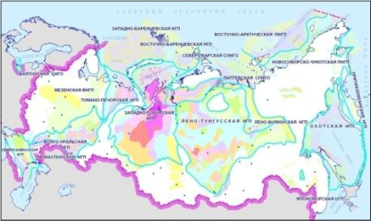
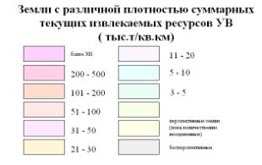
РАСПРЕДЕЛЕНИЕ ПРОГНОЗНЫХ И ПЕРСПЕКТИВНЫХ РЕСУРСОВ НЕФТИ И ГАЗА
ПО НЕФТЕГАЗНОСНЫМ ПРОВИНЦИЯМ
Карта нефтегазогеологического
районирования России
Сибирский ФО

Slide 17
В развитии российского нефтегазового комплекса отмеча-ются следующие основные тенденции и проблемы:
-повышение роли новых территорий, акваторий внутренних морей и континентального шельфа в связи с истощением ресурсной базы в традиционных районах добычи углеводородов и на фоне исчерпания фонда легко открываемых месторождений;
-сокращение количества новых крупных и уникальных месторождений, снижение качества запасов вводимых в эксплуатацию месторождений;
-усиление внимания к новым нетрадиционным типам месторождений углеводородного сырья – «сланцевой нефти» и «сланцевому газу», газу-метану в углях и др.;
Отмеченные и другие , в том числе негативные тенден-ции, объективная сложность и государственная важность реализации мероприятий по воспроизводству минерально-сырьевой базы углеводородного сырья определяют необходимость внедрения принципов программно-целевого стратегического планирования развития минерально-сырьевой базы .

Slide 18
Мероприятия государственной программы Российской Федерации «Воспроизводство и использование природных ресурсов» направлены на обеспечение сбалансированного развития и использования минерально-сырьевой базы углеводородов для удовлетворения потребностей (включая экспортные) экономики страны, закрепление геополитических интересов Российской Федерации на длительную перспективу. Эти мероприятия увязаны с основными положениями действующих в стране общегосударственных и отраслевых документов стратегического планирования.
Важнейшим приоритетом государственной политики в сфере реализации государственной программы является оценка нефтегазового ресурсного потенциала и его локализация в пределах Восточно-Сибирской, Западно-Сибирской нефтегазоносных провинций (НГП) и континентального шельфа Российской Федерации; выявление новых зон нефтегазонакопления и новых нефтегазоносных горизонтов в добывающих регионах.

Slide 19
Геологоразведочные работы на нефть и газ планируются на территории всех федеральных округов (за исключением Центрального), охватывая все нефтегазоносные провинции России и её континентальный шельф.
В районах Восточной Сибири и Дальнего Востока, а также в северных районах Западной Сибири предполагается создание новых центров нефтегазодобычи. В традиционных регионах добычи углеводородного сырья (Европейский Север, Западная Сибирь, Урало-Поволжье, Северный Кавказ) инвестиции на геологоразведочные работы прогнозируются на уровнях, необходимых для поддержания существующей добычи нефти и газа.
Объем финансовых затрат, необходимых для реализации программы «Воспроизводство и использование природных ресурсов», в части углеводородного сырья составит 2 732 110 916,97 тыс. рублей из всех источников финансирования, в том числе 178 560 916,97 тыс. рублей из средств федерального бюджета в текущих ценах.

Slide 20
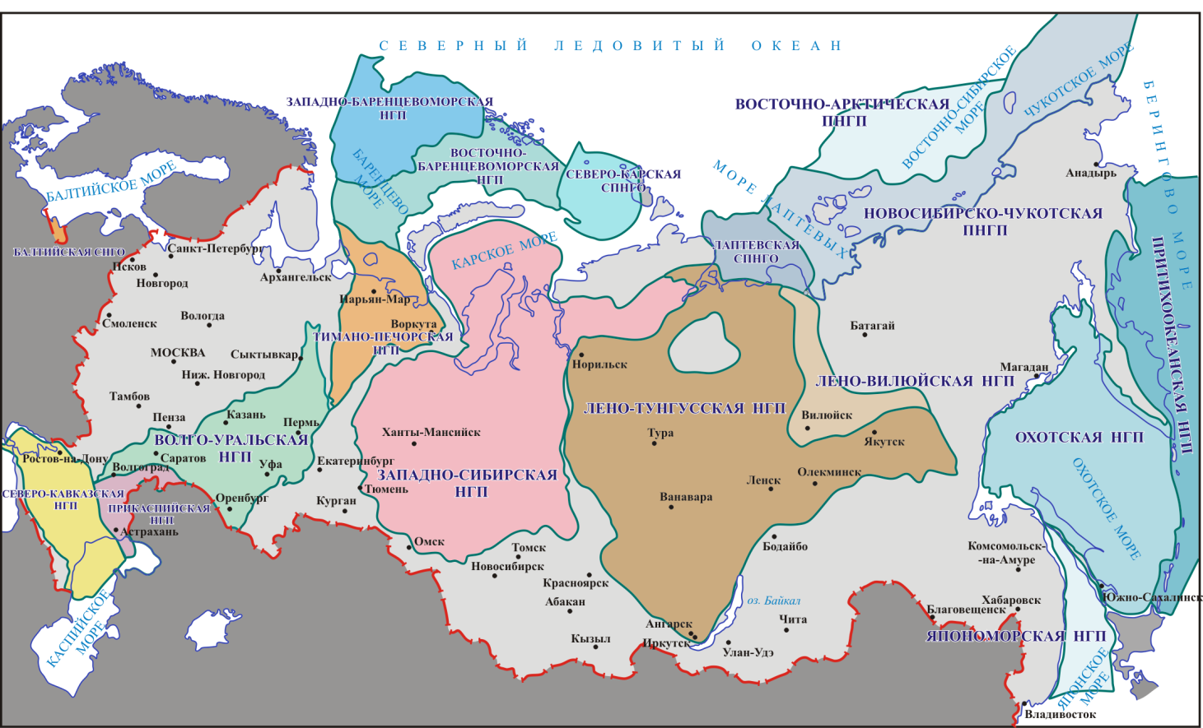
ОБЗОРНАЯ СХЕМА
РАЗМЕЩЕНИЯ НЕФТЕГАЗОНОСНЫХ РЕГИОНОВ НА ТЕРРИТОРИИ
РОССИИ И ЕЕ КОНТИНЕНТАЛЬНОМ ШЕЛЬФЕ

Slide 21
Финансовое обеспечение геологоразведочных работ на нефть и газ
в России в период 2013-2020 гг., предусмотренное государственной программой
Российской Федерации"Воспроизводство и использование природных ресурсов"
тыс. руб.

Slide 22
В сфере воспроизводства минерально-сырьевой базы углеводородного сырья будет проведена оценка нефтегазового ресурсного потенциала и его локализация в слабоизученных отдаленных районах страны, обеспечено создание фонда месторождений на малоизученных территориях.
Концентрация ГРР на нефть будет осуществляться преимущественно по территории Уральского, Сибирского федерального округов и на континентальном шельфе Российской Федерации. Намечены опережающая подготовка локализо-ванных прогнозных и перспективных ресурсов и разведанных запасов в районе трубопровода Восточная Сибирь – Тихий океан, а также подготовка запасов нетрадиционных источников углеводородного сырья, организация добычи метана угольных пластов.

Slide 23
Приросты запасов нефти и конденсата в России в период 2011-2020 гг. согласно государственной программе "Воспроизводство и использование природных ресурсов" (2011-2012 гг. - по факту)

Slide 24
Приросты запасов свободного газа в России в период 2011-2020 гг. согласно государственной программе "Воспроизводство и использование природных ресурсов" (2011-2012 гг. - по факту)

Slide 25
В целях расширения минерально-сырьевой базы углеводородного сырья и поддержания уровня добычи углеводородов в будущем за счет нетрадиционных источников предусматривается проведение работ по оценке ресурсов и запасов сланцевой нефти и сланцевого газа, газовых гидратов и метана угольных пластов - прежде всего в регионах с недостаточной обеспеченностью нефтью и газом.
В целях освоения сланцевых газов в рамках данного основного мероприятия предусматривается проведение анализа распространенности на территории Российской Федерации продуктивных сланцев; разработка методов выявления газоносных зон, их классификация, проведение оценки ресурсов (до категории Д_{1лок.}), запасов (категории С₂+С₁), разработка и внедрение технологий извлечения сланцевого газа. Кроме этого, разработка сланцевых газов требует обоснования выбора оптимальных объектов для первоочередной опытно-промышленной разработки, а также прогноз возможных объемов его добычи с учетом воздействия на окружающую среду.
При освоении газовых гидратов будут проведены исследования распространения на территории Российской Федерации зон возможного природного образования стабильных газовых гидратов в недрах и донных отложениях акваторий.
Для освоения метана угольных пластов первоочередным приоритетом является создание соответствующей нормативно-методической базы - переоценка ресурсов и подсчет запасов газов угленосных толщ на территории Российской Федерации, выбор объектов прироста промышленных запасов газов в угленосных пластах, оценка экономической эффективности их освоения.

Slide 26
Приросты запасов нетрадиционных источников углеводородного сырья в России в период 2011-2020 гг. согласно государственной программе "Воспроизводство и использование природных ресурсов"

Slide 27
Реализация мероприятий по нефти и газу обеспечит существенное увеличение их ресурсного потенциала: прирост прогнозных ресурсов по категории Д_{1лок.} - 66,1 млрд. тонн условного топлива (в том числе на континентальном шельфе - 14,9 млрд. тонн условного топлива), из которых 22,9 млрд. тонн нефти и конденсата, запасов по категории А+В+С₁ - 18,6 млрд. тонн условного топлива (в том числе на континентальном шельфе - 3,2 млрд. тонн условного топлива), из которых 6,0 млрд. тонн нефти и конденсата, в том числе из нетрадиционных источников: сланцевого газа Д_{1лок.} - 5 трлн. кубических метров, С₁ - 1,5 трлн. кубических метров; газовых гидратов Д_{1лок.} - 2 трлн. кубических метров; метана угольных пластов Д_{1лок.} - 2,0 трлн. кубических метров, С₁ - 1,1 трлн. кубических метров.

Slide 28
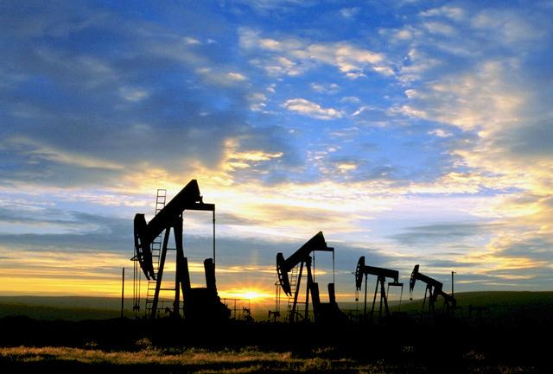
Спасибо за внимание !

